Slide 1
Мультимедийная Игра для детей старшего дошкольного возраста на тему «Мой город».
2слайд: Профессии жителей города Иркутска.
3 слайд: Герб города Иркутска.
4 слайд: Транспорт нашего города.
5 слайд: Дома нашего города.
6 слайд: Где находится машина?
7 слайд: «Мой, моя».

Slide 2
Игра «Профессии нашего города» Цель: Закрепить знания детей о профессиях родного города (машинист, врач, учитель, летчик).

Slide 3
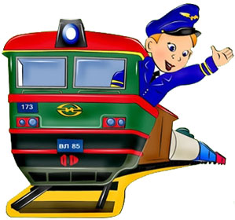
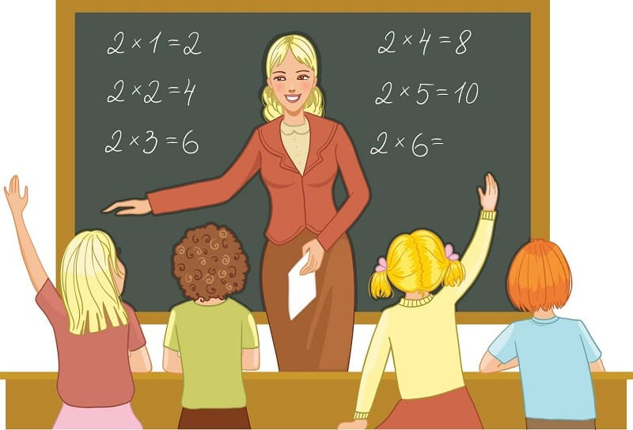
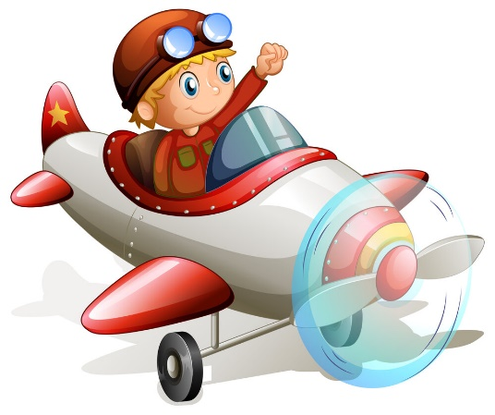
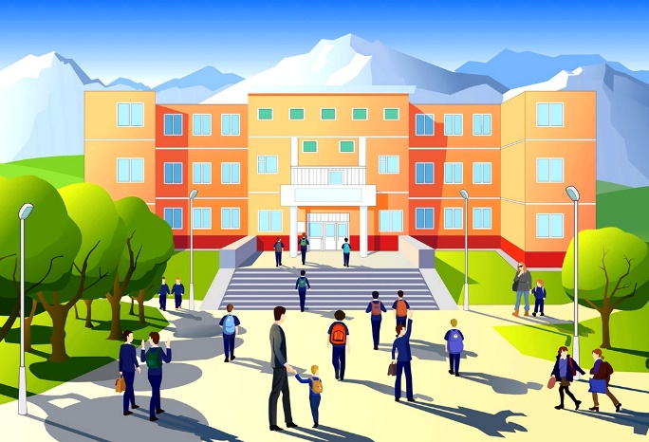
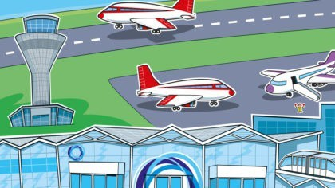
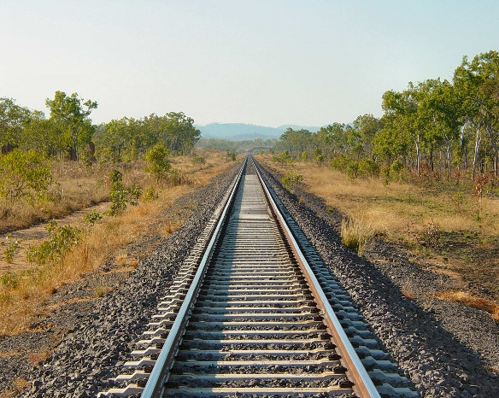

Slide 4
Игра «Герб города Иркутска» Цель: расширять представления детей о достопримечательностях своего города. (найди герб города Иркутска).

Slide 5
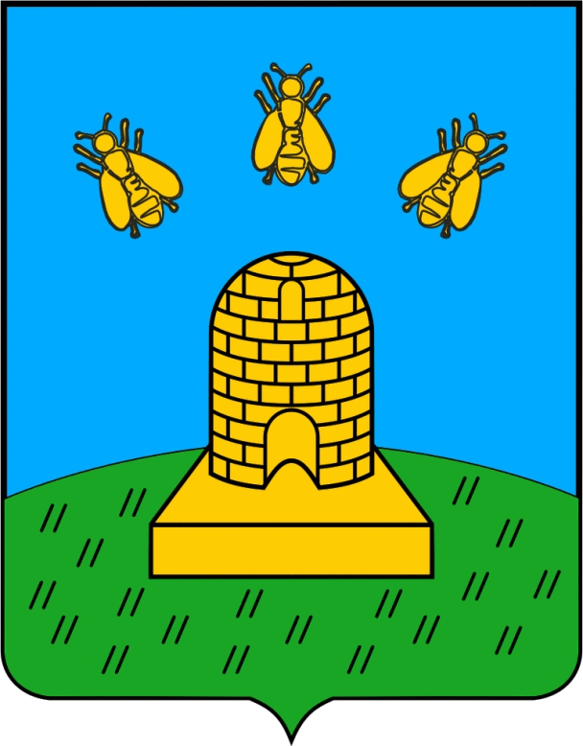

Slide 6
Игра «транспорт нашего города» Цель: Закрепить знания детей о транспорте родного города (автобус, машина, велосипед, лошадь).

Slide 7
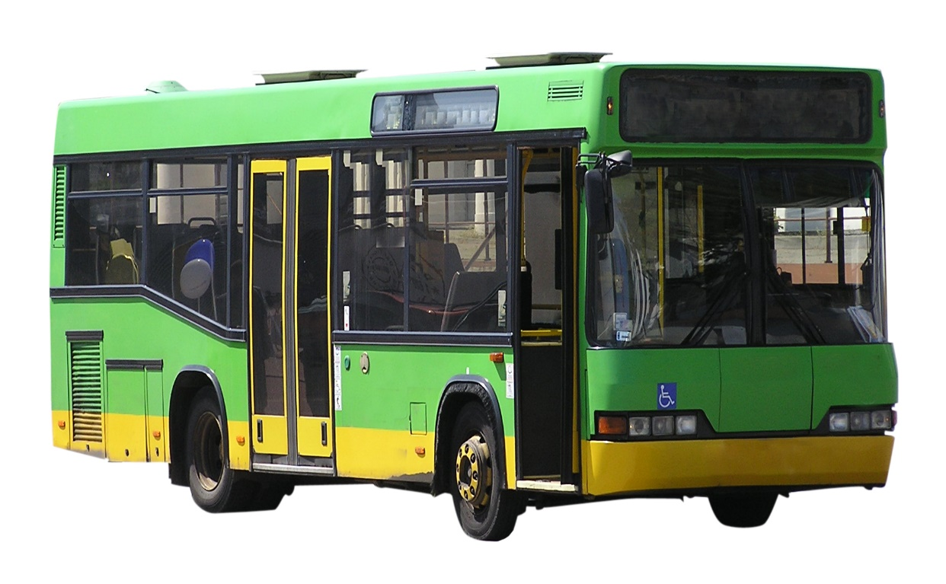
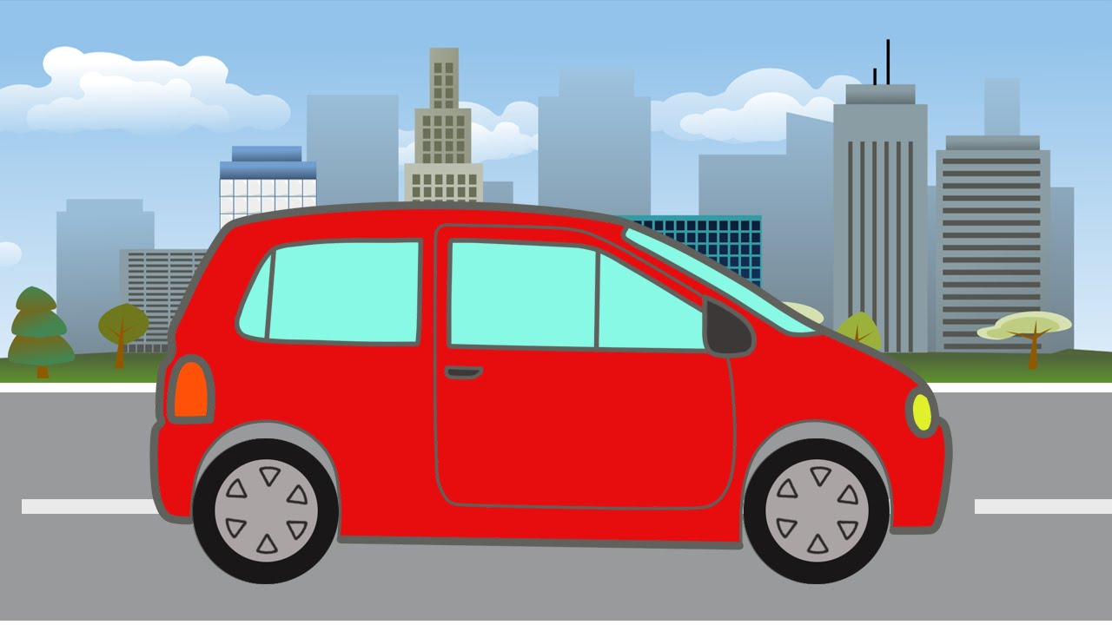
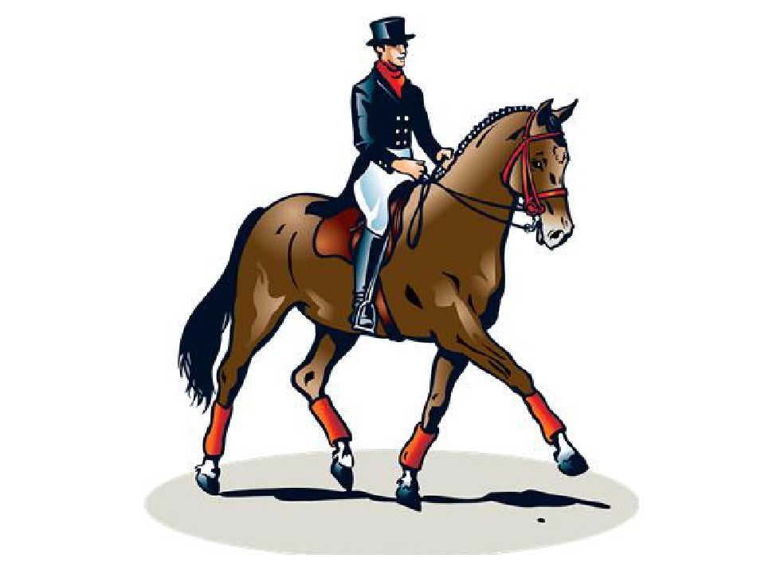
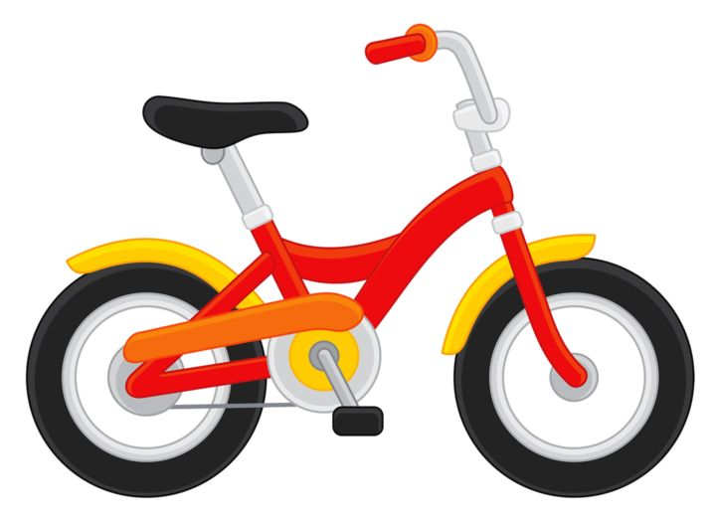

Slide 8
Игра «дома нашего города» Цель: упражнять в образовании относительных прилагательных от существительных, обозначающих материал и вещества. (дом-кирпичный, деревянный, панельный, стеклянный).

Slide 9
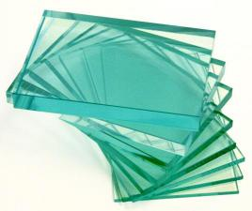
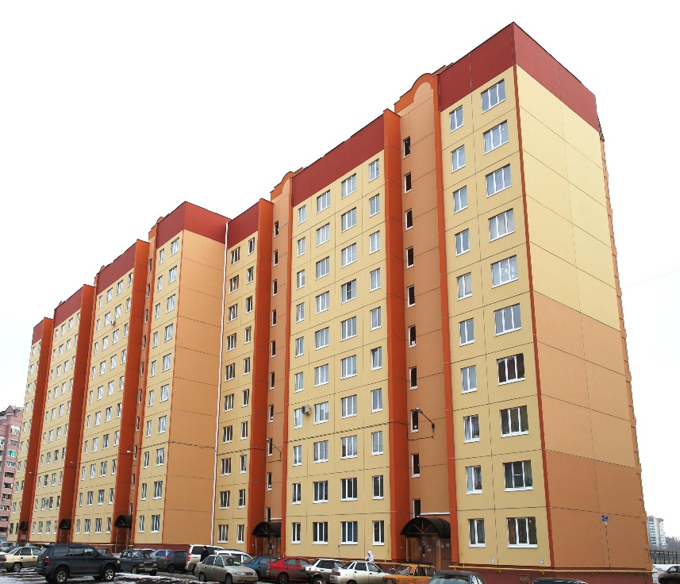
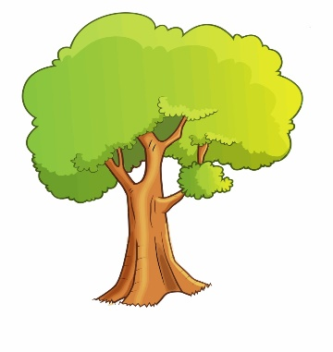
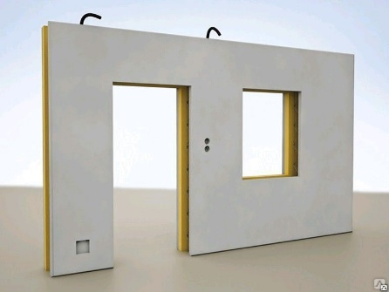
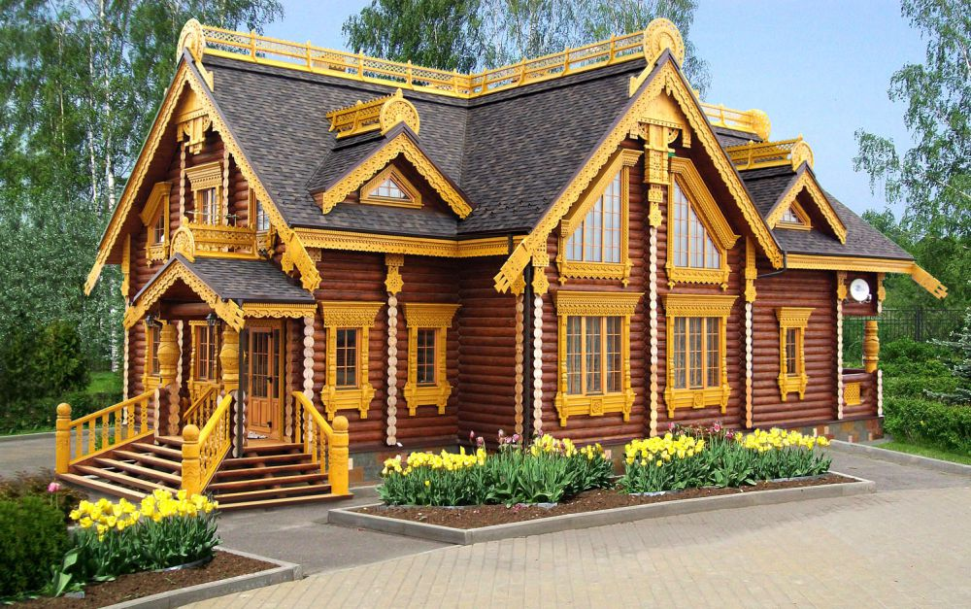
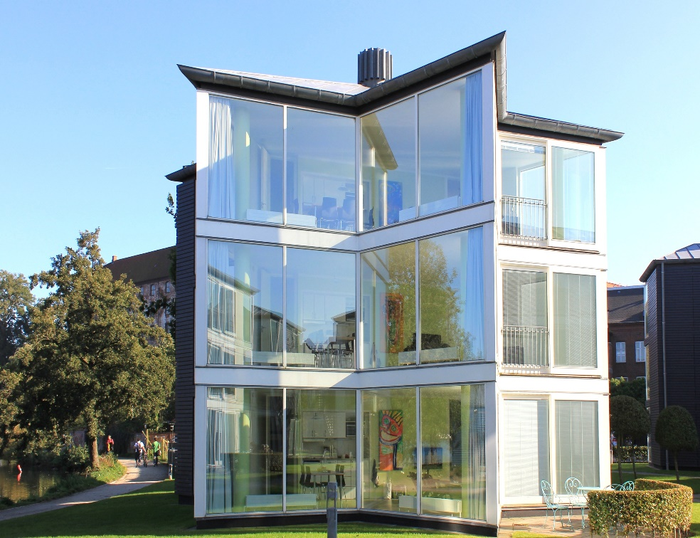
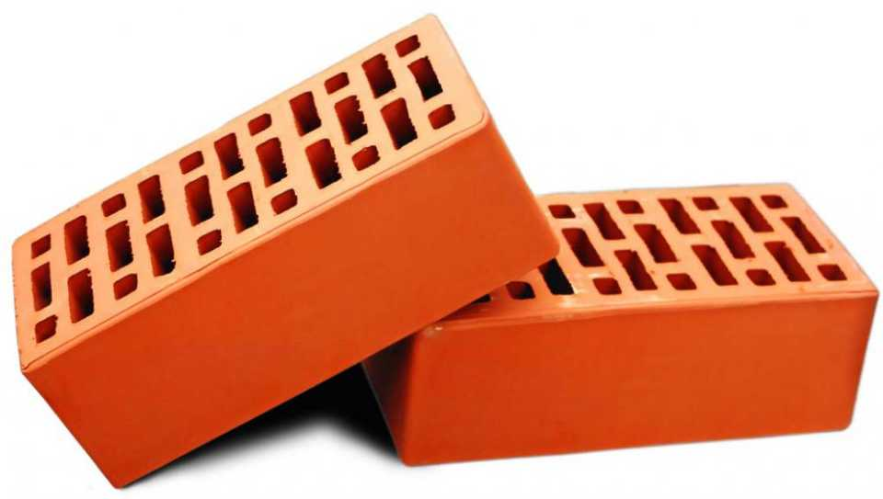

Slide 10
Игра «Где находится машина» Цель: Учить понимать значение предлогов: на, под, около, с. правильно употреблять их в речи; составлять предложения с предлогами. (Машина стоит под мостом, машина стоит на мосту, машина стоит около моста, машина съезжает с моста).

Slide 12
Игра «Мой, моя» Цель: формировать умения согласовывать местоимения с существительными. (моя машина, моя река, моя школа. Мой автобус, мой дом, мой мост).

Slide 13
